Slide 1
Université Salah Boubnider de Constantine 3
Faculté de médecine
Département de pharmacie
Laboratoire de pharmacologie
3ème année médecine
Cours de pharmacologie
Cibles pharmacologiques et mécanismes d’élaboration de la réponse
Dr. BERERHI .Z
2021-2022

Slide 2
Objectif
Connaitre la nature des sites de liaisons du médicament dans l’organisme
Connaitre les mécanismes par les quels l’association du Medt avec un site mène à une réponse pharmacologique
Notes:
Le but est de connaitre la nature des sites de liaisons du médicaments dans l’organisme et les mécanismes par les quels l’association du médicament avec un site mène à une réponse pharmacologique
Effet pharmacologique
Conséquence immédiate de l’interaction entre un ligand et son récepteur. Cette action est délimitée au niveau de la cellule et est constituée de cascades biochimiques plus ou moins complexes incluant la transduction du signal et la signalisation intracellulaire.
Action thérapeutique : action biologique bénéfique du médicament sur la santé de l’individu malade. Il est question d’action pharmacologique pour des substances exogènes appliquées à un individu sain, un organe, un tissu ou une cellule (études réalisées par des physiologistes, des vétérinaires chez les animaux et des médecins chez l’homme).

Slide 3
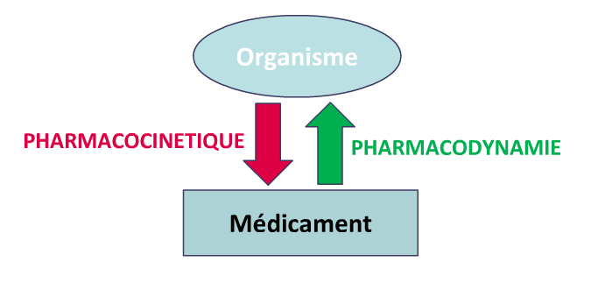
Introduction
Pharmacodynamie
Effets des médicaments sur l’organisme
Mécanismes d’action des médicaments
Notes:
Le but est de connaitre la nature des sites de liaisons du médicaments dans l’organisme et les mécanismes par les quels l’association du médicament avec un site mène à une réponse pharmacologique
Effet pharmacologique
Conséquence immédiate de l’interaction entre un ligand et son récepteur. Cette action est délimitée au niveau de la cellule et est constituée de cascades biochimiques plus ou moins complexes incluant la transduction du signal et la signalisation intracellulaire.
Action thérapeutique : action biologique bénéfique du médicament sur la santé de l’individu malade. Il est question d’action pharmacologique pour des substances exogènes appliquées à un individu sain, un organe, un tissu ou une cellule (études réalisées par des physiologistes, des vétérinaires chez les animaux et des médecins chez l’homme).

Slide 4
Définitions
Mécanisme d’action
L’ensemble des phénomènes cellulaires et moléculaires produits par le médicament et qui participent à la formation de l’effet pharmacologique
Effet pharmacologique
Toute modification d’un état ou d’une fonction physiologique causée par un médicament
Bénéfique ou Gênant (E II)
Notes:
Le but est de connaitre la nature des sites de liaisons du médicaments dans l’organisme et les mécanismes par les quels l’association du médicament avec un site mène à une réponse pharmacologique
Effet pharmacologique
Conséquence immédiate de l’interaction entre un ligand et son récepteur. Cette action est délimitée au niveau de la cellule et est constituée de cascades biochimiques plus ou moins complexes incluant la transduction du signal et la signalisation intracellulaire.
Action thérapeutique : action biologique bénéfique du médicament sur la santé de l’individu malade. Il est question d’action pharmacologique pour des substances exogènes appliquées à un individu sain, un organe, un tissu ou une cellule (études réalisées par des physiologistes, des vétérinaires chez les animaux et des médecins chez l’homme).

Slide 5
Définitions
Médicaments à action non spécifique
Pas d’action sur les cellules
Exp: Les antiacides
Médicaments à action spécifique
L’effet est initié par la liaison à une cible moléculaire= Récepteur
Cible = macromolécule (protéines ++), ADN ou ARN
Résultat: réponse de la cellule

Slide 6
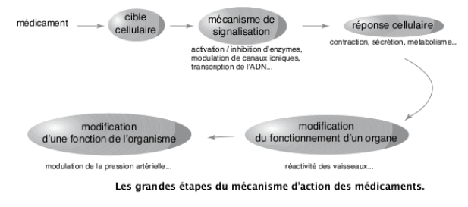

Slide 7
Récepteurs d’un médiateur : 50%
Système de transport ionique: 25%
Enzymes: 15%
Autres: 10%
Nature des protéines cibles

Slide 8
Classification
I. Les protéines cibles jouant le rôle de récepteurs des médiateurs
1.Les récepteurs membranaires
A. Les récepteurs couplés à la protéine G (RCPG)
B. Les récpteurs enzymes
C. Les récepteurs canaux
2.Les récepteurs nucléaires
II. Les protéines cibles assurant le passage transmembranaire des ions ou médiateurs
III. Protéines cibles à rôle essentiellement enzymatique

Slide 9
I. Les pr- cibles jouant le rôle de récepteurs des médiateurs

Slide 10
I. Les protéines cibles jouant le rôle de récepteurs des médiateurs
Définitions
Récepteur
Macromolécule généralement protéique
Rôle: liaison spécifique du médiateur (endogène/exogène)
transduction du signal
Répartition: Large ou étroite
1 même organe peut contenir ++ types de Rec
Ligand
Toute substance capable de se lier au récepteur d’un médiateur

Slide 11
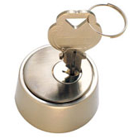
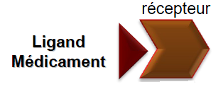
I. Les protéines cibles jouant le rôle de récepteurs des médiateurs
Définitions
Interaction dynamique
Modification spatiale de conformation
Activation du Récepteur
Apparition ou non d’un
Effet physiologique

Slide 12
I. Les protéines cibles jouant le rôle de récepteurs des médiateurs
Déficit en médiateur
Substitution/
Medt
Liaison au Rec
Agoniste
Excès en médiateur
Liaison
Sans stimulation ou inhibition de l’action
Antagoniste

Slide 13
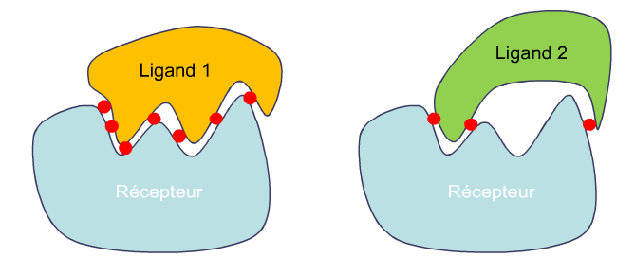
I. Les protéines cibles jouant le rôle de récepteurs des médiateurs
Caractéristiques de la liaison L-R
Affinité
Réciproque
Puissance de l’interaction
Réversibilité
Réversible
Déplaçable / L de structure chimique voisine et d’affinité >
[L] augmente ➔ fixation
[L] diminue ➔ dissociation ➔ interruption de l’effet
Spécificité
Site spécifique qui reconnait le L
Complémentarité
Sélectivité
Rec: Quinidine-L (antipaludique), Quinidine-D (antiarythmique), AD-L seul actif
Certains recs possèdent une grande Stéréosélectivité (isomères)
Exp: β bloquants cardiosélectifs: rec β1 adrénergiques
Interaction avec 1 seul sous type

Slide 14
I. Les protéines cibles jouant le rôle de récepteurs des médiateurs
1. Récepteurs membranaires
2. Récepteurs nucléaires

Slide 15
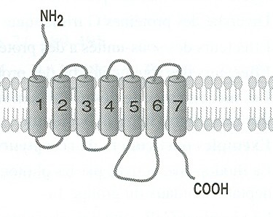
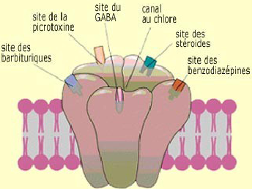
1. Les récepteurs membranaires
Rec couplés à la pr- G
Récep enzymes
Récep canaux

Slide 16
1. Les récepteurs membranaires
Exercent leur fonction de transmission des messages sans quitter la Mb
Transduction des messages suivie obligatoirement de conduction des messages à travers la cellule jusqu’au système Effecteur
Principaux ligands: hormones polypeptidiques, cytokines, facteurs de croissance.

Slide 17
1. Les récepteurs membranaires
A. Récepteurs couplés à la Protéine G (RCPG)

Slide 18
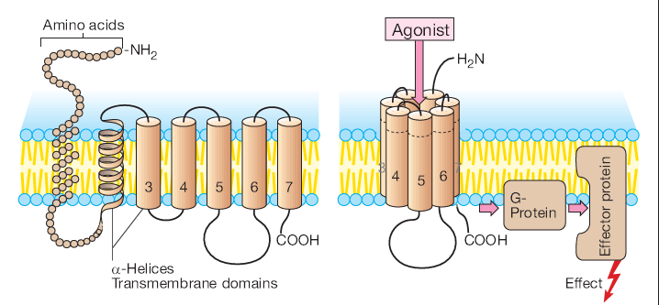
Le récepteur
Récepteur :
Glycoprotéine: +++ AA organisés en 7 segments.
Les 7 hélices étroitement accolées définissent une poche hydrophobe où va se fixer le ligand
L’extrémité intracellulaire fixe la proteine G

Slide 19
Exemples de récepteurs membranaires couplés à la protéine G
Les récepteurs histaminiques H₁ et H₂.
Les récepteurs muscariniques (M) de l'acétylcholine
Les récepteurs α et β adrénergiques
Les récepteurs (D) de la dopamine
Les récepteurs (5 HT) de la sérotonine
Les récepteurs morphiniques
Les récepteurs B de l'acide γ-aminobutyrique (GABA).

Slide 20
La protéine G
Localisée sur la face cytoplasmique interne de la Mb
Assure la transduction du signal suite à l’interaction
« L-R »
Nommée ainsi car elle fixe et hydrolyse le GTP
3 s/unités: α, β, γ.
Les pr- G se diffèrent par leurs s/u α:

Slide 21
La protéine G
S/U α
Confère la spécificité
Détermine le type de couplage « R-E »
Chaque type interagit avec un groupe de récepteurs et active un effecteur donné.
Rôle: fixation et conversion GTP GDP

Slide 22
La protéine G
S/U α
Site de liaison au récepteur
Site de liaison à l’effecteur
Site de liaison au GTP ou GDP
Site d’encrage à la membrane

Slide 23
La protéine G
Gs (stimulante) | S/u α_{S} ( la + part des tissus) ou α_{olf} (neuroépithélium olfactif)
Gi (inhibitrice) | S/u α_{i1}, α_{i2}, α_{i3}
Gt (transducine) | α_{t1;} α_{t2} Cellules en batonnets et en cônes de la rétine phototransduction
G0 (Other) | SNC
Gq | s/u α_{q} et α₁₁ Répartition large

Slide 24
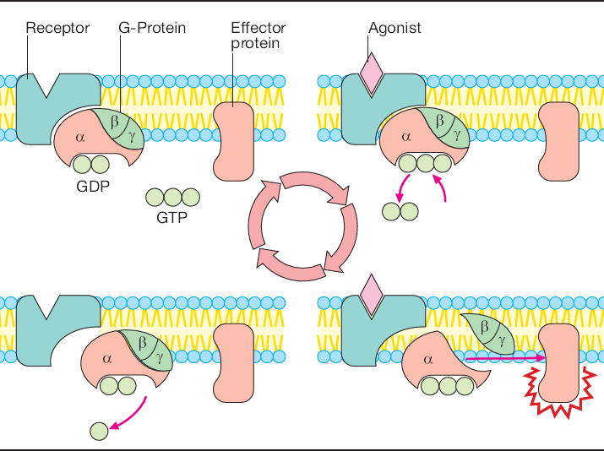
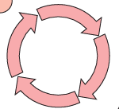
Cycle fonctionnel des récepteurs couplés à la pro G
Notes:
Au repos, le site catalytique de la sous unité alpha du trimére α; ß ; γ est occupé par une molécule de GDP.
La liaison d’un agoniste au récepteur induit l’activation des proteine G concrétiser par une diminution de l’affinité de la sous unité pour GDP et augmentation de son affinité pour GTP
Il se produit un échange entre le GDP préalablement fixé et le GTP cytosolique.
La fixation du GTP induit la dissociation de alpha de ß ; γ et qui va interagir avec un effecteur; enzyme ou canaux ioniques pour générer des messagers intracellulaires.
Cependant, le GTP est rapidement hydrolyser en GDP et alpha se trouve occupé par le GDP donc alpha va perdre son affinité pour l’effecteur et récupère son affinité pour ß ; γ et se ré –associe avec eux pour reformer le trimère à nouveau disponible pour un nouveau cycle d’activation.

Slide 25
L’Effecteur
Nature de l’effecteur
Système enzymatique
Canaux ioniques
Génération de médiateurs intracellulaires
Second messager
Modulation de la phosphorylation des Pr-
Effets cellulaires

Slide 26
A. Récepteurs couplés à la Protéine G (RCPG)
Adénylcyclase
Phospholipase A2 et C
Canaux
Ca²⁺ et K+
Effecteur
Second messager
AMPc
IP3/DAG
A . arachidonique
Effecteur
interne
Proteine kinase A, C
Proteine kinase C

Slide 27
1. Adénylcyclase (AC)
Proteine G | Effecteur | Second messager | Protéine à phosphoryler | Conséquences
Pro G_{s} (α_{s} ) | AC | AMPc | PK A PKC | stimulation
Pro G_{i} (α_{i1} ) | AC | AMPc |  | Inhibition

Slide 28
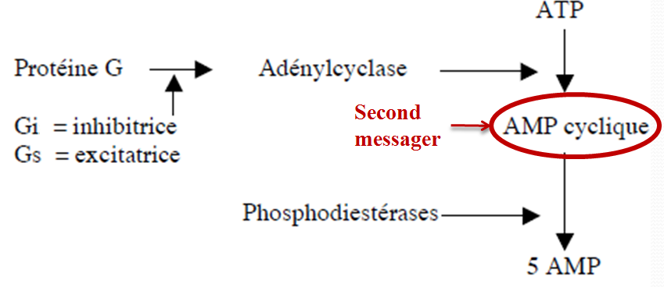
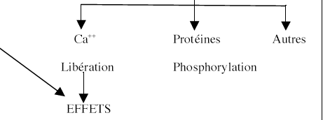
1. Adénylcyclase
Système Adénylcyclase /AMP cyclique:
AMPc active des protéines kinases impliquées dans :
la division ou la différentiation de la cellule, le transports ioniques, la modification de l’excitabilité neuronale ou de la contractilité musculaire ou du métabolisme, etc…
Pro Gα_{i1}
Second messager
Proteine kinase
Notes:
Certaines protéines G agissent sur une enzyme, l’adénylcyclase. Les unes la stimulent (Gs),
les autres l’inhibent (Gi).
L’adénylcyclase a pour effet la formation, à partir de l’ATP, d’une substance appelée
« second messager », l’AMP-cyclique. Selon les cas, la stimulation du récepteur entraîne donc
l’accroissement ou à la diminution de la formation du second messager.
L’AMP-cyclique est capable d’activer des protéines kinases, ce qui aboutit, selon
l’équipement cellulaire, à la division ou la différentiation de la cellule, à des transports
ioniques, à la modification de l’excitabilité neuronale ou de la contractibilité musculaire ou du
métabolisme, etc.
L’échelle des temps est celle des minutes.
L'AMP-cyclique est inactivée par transformation en AMP non cyclique grâce à des enzymes,
les phosphodiestérases dont il existe plusieurs isoformes.

Slide 29
Exemple des récepteurs β1 cardiaques:
activation Pr- Gs ➔ stimulation AC ➔ augmentation de l’AMPc:
stimulation de la PKA ➔ phosphorylation des canaux calciques
Augmentation du Ca intracellulaire:
Stimulation de toutes les fonctions cardiaques
Exemple des récepteurs α2:
Stimulation Pr- Gi ➔ inhibition AC ➔ diminution de l’AMPc:
Diminution de la phosphorylation des canaux calciques
diminution du Ca intracellulaire
Rétrocontrôle négatif

Slide 30
2. Phospholipase A2 et C
Système phospholipase C /inositol phosphate Diacyl glycérol
Rôle du DAG:
Active des Pr- kinases responsables selon le cas d’activation ou d’inhibition:
Libération d’hormones ou de NM
de contraction ou de relâchement de muscles lisses
substances jouant un rôle dans l’inflammation
Rôle de l’ac. arachidonique:
Aboutit à la formation d’hormones locales : les eicosanoïdes: (leucotriènes et prostanoïdes)
Rôle de l’IP3: libération du Ca ➔
Contraction des muscles lisses vasculaires ou cardiaque
Sécrétions exocrines ou hormonales
Gq, Gi
Second messager
= Acide arachidonique
Notes:
Certaines protéines G activent ou inhibent des enzymes qui agissent sur des phospholipides membranaires :
- lorsque l’enzyme est la phospholipase C, le second messager est l’inositol tri-phosphate
(IP3). Celui-ci entraîne la libération de calcium intracellulaire qui est responsable, selon les
cas, de la contraction du muscle lisse ou du myocarde, de sécrétions exocrines ou
hormonales. La protéine G est activatrice (Gq) ou inhibitrice (Gi)
- dans d’autres cas, le second messager est le diacétylglycérol (DAG) qui active des
protéines kinases, responsables selon les cas, d’activation ou d’inhibition de libération
d’hormones ou de neuromédiateurs, de contraction ou de relâchement de muscles lisses ou
de substances jouant un rôle dans l’inflammation
- lorsque l’enzyme est la phospholipase A2, le second messager est le GMC ; une « cascade »
de réactions, aboutissant à la formation d’hormones locales, les eicosanoïdes

Slide 31
Exemple des récepteurs α1 vasculaires:
Adctivation Pr- Gq ➔ stimulation PL C➔ augmentation de l’IP3
Augmentation du Ca intracellulaire:
Vasoconstriction

Slide 32
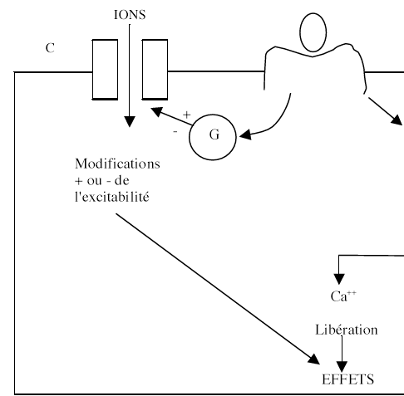
3. Canaux ioniques
Dans ce cas, la protéine G agit directement, sur un canal ionique, sans l’intermédiaire d’un second messager.
α_{i2}α_{i3}α_{o}

Slide 33
Proteine G | Type de sous –unité α |  | Effecteur | Second messagers | Effets
Pro G_{s} | α_{s} |  | Adénylate-cyclase | AMPc | Stimulation
Pro G_{i} | α_{i} | α_{i1} | Adénylate-cyclase | AMPc | Inhibition
 |  | α_{i2} | Canaux potassique Phospholipase C Phospholipase A2 | IP3 / DAG D’acide arachidonique | Hyperpolarisation inhibition
 |  | α_{i3}
Pro G_{q} | α_{q} |  | Phospholipase C | IP3 DAG | Stimulation
Pro G_{o} | α_{o} |  | Canaux calcique |  | stimulation

Slide 34
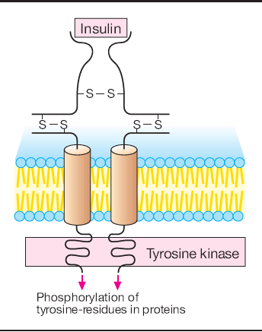
B. Les récepteurs membranaires assurant une fonction enzymatique
Ces récepteurs comportent une extrémité extracellulaire fixant le ligand
Et une extrémité intra cytoplasmique douée d’activité enzymatique
Guanylyl-Cyclase
Thyrosyl-Kinase
Thyrosyl-Phosphatase

Slide 35
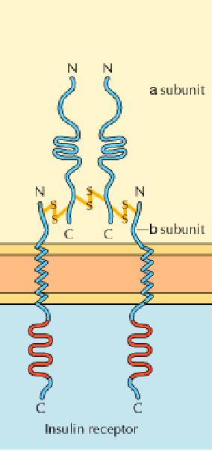
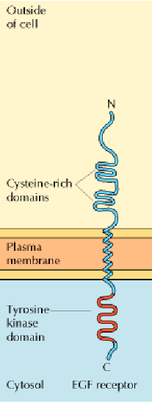
B. Les récepteurs membranaires assurant une fonction enzymatique
Réc à activité Guanylyl-Cyclase | Récepteur à activité Thyrosyl kinase
GTP ➔ GMPC: Augmentation de la natriurèse et de la diurèse Relaxation du muscle lisse vasculaire avec diminution de la pression artérielle | Exemples: Rec de l’insuline Rec de l’EGF

Slide 36
C. Les récepteurs membranaires assurant le transport des ions et des médiateurs

Slide 37
C. Les récepteurs membranaires assurant le transport des ions et des médiateurs
Ils sont activés par liaison des médiateurs.
Ils comportent tous une protéine transmembranaire composée de sous-unités délimitant un canal ionique central
Les ligands sont généralement des hormones; neuromédiateurs et des facteurs de croissances.
Les canaux sont spécifiques des ions Na⁺, Ca²⁺ K⁺ ; Cl _
Ils n’agissent pas par l’intermédiaire de second messager
Les récepteurs canaux à activité cationique ( excitateurs)
Les récepteurs canaux à activité anionique (inhibiteurs)

Slide 38
1. Les récepteurs à activité cationique (excitateurs):
C. Les récepteurs membranaires assurant le transport des ions et des médiateurs
Perméables aux cations: Na⁺, K⁺, Mg⁺⁺, Ca⁺⁺
Action excitatrice ➔ dépolarisation ➔ PPSE

Slide 39
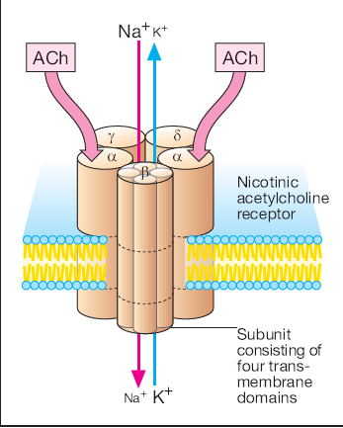
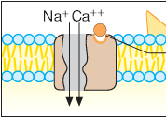
1. Les récepteurs à activité cationique (excitateurs):
Exemples:
Récepteur nicotinique de l’acétyl choline
Récepteur 5 HT 1 de la sérotonine
Récepteur des acides aminés excitateur (aspartate et le glutamate)
Récepteur nicotinique de l’acétyl choline (ACH):
Ils sont composés de 5 sous unités délimitant un canal ionique.
Le domaine extracellulaire contient des sites de fixation de l’ACH (2 molécules).
la fixation de L’ACH entraine l’ouverture du canal et l’entrée du Na+ dépolarisation propagation de l’influx nerveux excitation.

Slide 40
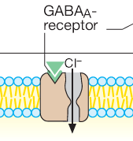
2. Les récepteurs à activité anionique (inhibiteurs):
B. Les récepteurs membranaires assurant le transport des ions et des médiateurs
Ils sont perméables aux ion Cl _
Leur stimulation provoque une hyperpolarisation => PPSI
Ex:
Récepteur A du GABA (Récepteur
GABA-A) :
Ce sont des hétéro pentamères délimitant un canal Cl _
Ce récepteur fixe 2 molécules du GABA à la fois
La fixation du ligand entraine l’ouverture du canal l’entrée du Cl _ hyperpolarisation diminution
du potentiel d’action

Slide 41
2. Les récepteurs nucléaires

Slide 42
Contrôlent la transcription de groupes de gènes.
Facteurs de transcription activés par la liaison d’un ligand leur conférant la propriété de récepteur.

Slide 43
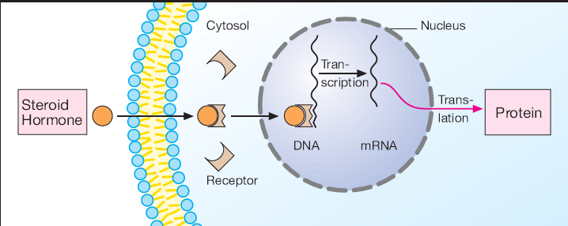
Ligands:
Sont souvent de nature lipidiques
Hormones stéroïdes, hormones thyroïdiennes; vitamine D et A; Prostaglandine et prostacycline.
Récepteurs:
Protéines à localisation principalement nucléaire. Ils se lient à des régions promotrices des gènes pour augmenter ou réprimer leur transcription en ARNm ➔ Modification de la synthèse de protéines

Slide 44
Interaction « Rec Nucléaire-ADN »
Rec des stéroïdes «Glucocorticoïdes »
L-R
sans L
Dissociation des hsp
Dimère « R-hsp »
Dimérisation et liaison à l’ADN
Action + ou – sur la transcription

Slide 45
Interaction « Rec Nucléaiire-ADN »
Rec des Hnes Thy
Vit D et vit A
L-R
sans L
Rec lié aux sites HRE sur l’ADN
Transcription des gènes
Transcription des gènes
La fixation de l’hormone lève l’inhibition
Effet inhibiteur

Slide 46
II. Les protéines cibles assurant le passage transmembranaire des ions

Slide 47
Canaux ioniques
Sodiques
Pompes ioniques
Transportent les ions de part et d’autre de la membrane contre le gradient de concentration
Pompes ioniques dépendant de l’hydrolyse d’ATP
Potassiques
calciques
Pompes ioniques dépendant d’un mouvement d’ions

Slide 48
1. Canaux ioniques dépourvus du rôle de récepteur
A. Les canaux sodiques
Voltage dépendants = dépendant du PA
Responsables de la phase de dépolarisation du PA
Médicaments agissant sur les canaux Na⁺ | Mode d’action | Usage thérapeutique
Procaine | Inhibition des canaux Na⁺ | Anesthésique local
Quinidine | Inhibition des canaux Na⁺ | Anti arythmique cardiaque

Slide 49
1. Canaux ioniques dépourvus du rôle de récepteur
B. Les canaux potassiques
Canaux potassiques voltage dépendants:
Replarisation membranaire et hyperpolarisation
Canaux potassiques intervenant comme effecteurs: (lors de la stimulation des RCPG), rec GABA-B
canaux K régulés / [Ca] et [ATP]: cellules beta des ilots de Langerhans et sécrétion d’insuline
Canaux potassiques spécifiques: pour ATP, Ca …
Classe pharmacologique | Molécule | Mécanisme d’action | Usage thérapeutique
Anti arythmique | Amiodarone | Inhibition des canaux K+ | En cas d’arythmie
hypoglycémiants | Tolbutamide Glibenclamide | Inhibition des canaux K+ entrainant la libération de l’insuline | Diabète non insulino -dépendant

Slide 50
1. Canaux ioniques dépourvus du rôle de récepteur
C. Les canaux calciques
ouverture des canaux calciques ➔ augmentation du Ca intracellulaire
Rôle tonique: contraction, sécrétion, MTB
4 types: N, L, T, P (selon le seuil d’activation et la localisation)
Classification | Molécule | Usage thérapeutique
Médicaments bloqueurs des canaux Ca2+ | Dihydropiridine (Nifédipine; Nicardipine) | Angine de poitrine Arythmie cardiaque Hypertension artérielle
 | Arylalkylamine (Verapamil)
 | Benzothiazépine (Diltiazem)

Slide 51
2. Les pompes ioniques
Ce sont des systèmes actifs capables de transporter des ions de part et d’autres de la membrane cellulaire contre un gradient de concentration.
Ce type de transport implique une source d’énergie.
On distingue:
Les systèmes dépendants d’une hydrolyse de l’ATP:
Na+/K+ ATP ase
K+/H+ ATP ase
Ca²⁺ ATP ase
Les systèmes dépendants d’un mouvement d’ion:
Co-transport Na+/K+/Cl_
Co-transport Na+/K+

Slide 52
A. Les systèmes dépendants d’une hydrolyse de l’ATP
1. Pompe Na⁺/K⁺ ATPase
Rôle: formation et maintien du gradient Na+/K+
Hydrolyse de l’ATP fournit l’énergie assurant la sortie de 3 Na+ contre l’entrée de 2K+
Ex: les cardiotoniques inhibent cette pompe => ils augmentent la conc interne du Na+ avec un effet inotrope +

Slide 53
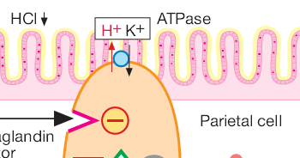
A. Les systèmes dépendants d’une hydrolyse de l’ATP
2. Pompe H⁺/ K⁺ ATPase
Localisation: cellules pariétales de l’estomac.
Elle transporte les ions H⁺ vers la lumière de l’estomac contre les ions K⁺.
L’Oméprazole est un inhibiteur spécifique de cette pompe une diminution de l’acidité gastrique

Slide 54
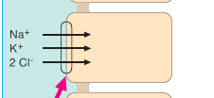
B. Les systèmes dépendants d’un mouvement d’ions:
1. Co-transporteur Na⁺/K⁺/Cl_
Complexe proteique des cellules épithéliales de l’anse Henlé.
Il assure le transfert ionique type: entré 1Na⁺/1K⁺/2Cl_
Les diurétiques (furosémide; Bumétanide) inhibent ce complexe

Slide 55
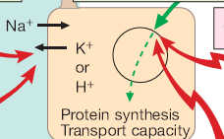
B. Les systèmes dépendants d’un mouvement d’ions:
2. Co-transporteur Na⁺/H⁺
Un système indépendant de l’ATP qui maintient le pH intracellulaire dans les limites biologiques: 7,0-7,4
Il assure le transfert ionique type: entré 1Na⁺/expulsion de H⁺
Inhibé par l’Amiloride (diurétique)

Slide 56
III. Les protéines cibles à rôle enzymatique

Slide 57
Medt
Substrat de l’enzyme
Inhibiteur de l’activité enzymatique
Pour combler un déficit en substrat
Inhibition réversible ou irréversible

Slide 58
Médicaments | Utilisation thérapeutique | Enzyme inhibée | Type d’inhibition
Acide acétyl salicylique | Anti inflammatoire | Cyclo oxygénase | Irréversible
Allopurinol | Antigoutteux | Xanthine oxydase | Réversible
Captopril | Anti hypertenseur | Enzyme de conversion | Réversible
Méthotrexate | Anti cancéreux | Dihydrofolate réductase | Réversible
Sélégiline | antiparkinsonien | Mono amino oxydase B | Réversible
Toloxatone | Anti dépresseur | Mono amino oxydase A | Réversibles

Slide 59
Merci de votre attention

